Slide 1
운영체제론 실습 12주차

Slide 2
운영체제론 실습 12주차
프로세스 동기화
식사하는 철학자 문제

Slide 3
프로세스 동기화

Slide 4
프로세스 동기화
상호 배제 (Mutual exclusion)
특정 프로세스가 임계구역에서 실행 중이면,
다른 프로세스들은 자신들의 임계구역에서 실행될 수 없음
진행 (Progress)
임계구역에 아무 프로세스도 실행되고 있지 않고,
그들 자신의 임계구역으로 진입하려고 하는 프로세스들이 있다면,
어느 프로세스가 진입할 수 있는지를 결정해야 되며,
이 결정은 무한정 연기될 수 없음
한정된 대기 (bounded waiting)
프로세스가 자기의 임계구역에 진입하려는 요청을 한 후부터
그 요청이 허용될 때까지 다른 프로세스들이 그들 자신의 임계구역에
진입하도록 허용되는 횟수에 제한이 있어야함

Slide 5
Mutex의 역할: 상호배제(Mutual Exclusion)
Thread_1
mutex
Thread_2
Lock
1
Critical
Section
C.S. 에 진입하려고
시도하지만 실패
0
Unlock
1
Lock
Critical
Section
0
본 예제에서
Critical Section: 표준출력(stdout)
Mutex: mutex
Unlock
1

Slide 6
Pthread_mutex_init() 사용법
Attr로 지정하는 속성을 가지고 mutex를 초기화한다.
Mutex: 초기화 하고자 하는 mutex
Attr: mutex 속성 (NULL 사용하면 기본값)
사용 예제
#include <pthread.h>
int pthread_mutex_init( pthread_mutex_t *restrict mutex, const pthread_mutexattr_t *restrict attr);
pthread_mutex_t mutex;
pthread_mutex_init(&mutex, NULL);

Slide 7
Pthread_mutex_lock() 사용법
Mutex를 lock 한다.
Mutex: lock 하고자 하는 mutex
사용 예제
#include <pthread.h>
int pthread_mutex_lock(pthread_mutex_t *mutex);
pthread_mutex_t mutex;
pthread_mutex_lock(&mutex);

Slide 8
Pthread_mutex_unlock() 사용법
Mutex를 unlock 한다.
Mutex: unlock 하고자 하는 mutex
사용 예제
#include <pthread.h>
int pthread_mutex_unlock(pthread_mutex_t *mutex);
pthread_mutex_t mutex;
pthread_mutex_unlock(&mutex);

Slide 9
Pthread_mutex_destroy() 사용법
Mutex를 소멸시킴으로 mutex를 통해 할당할 수 있었던 공유 자원을 해방시킴.
Mutex: 소멸시킬 mutex
사용 예제
#include <pthread.h>
int pthread_mutex_destroy(pthread_mutex_t *mutex);
pthread_mutex_t mutex;
pthread_mutex_destroy(&mutex);

Slide 10
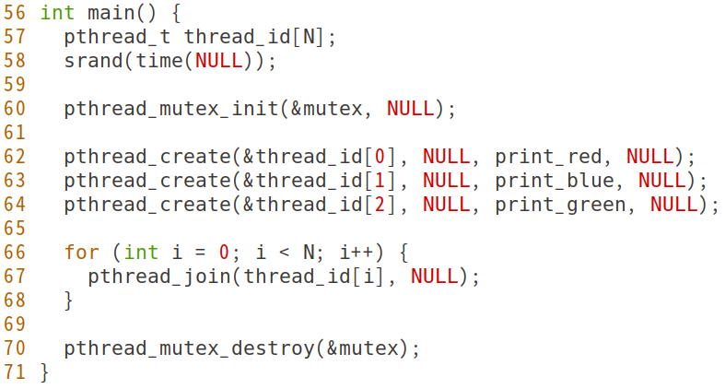
Example 1) print_mutex.c

Slide 11
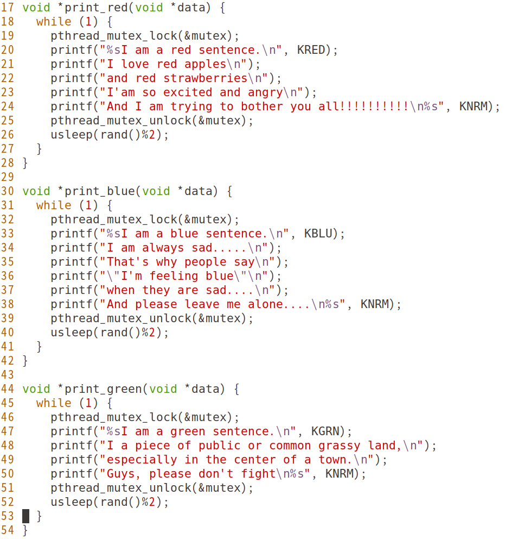
Example 1) print_mutex.c
Critical
Section
red가 Critical Section에 진입한 경우, blue와 green은 진입할 수 없음

Slide 12
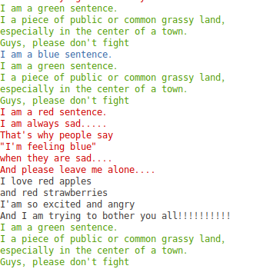
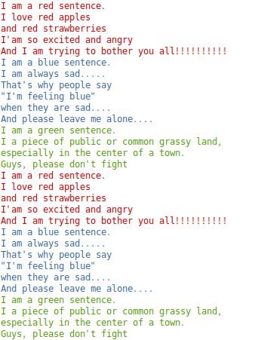
Example 1) mutex를 사용하지 않을 경우
기존 print_blue 함수 출력내용
가만히 내버려두길 바랬던 Blue 는
Red 와 Green 의 방해를 받음.
공유자원인 표준출력을 Critical Section으로 지정하고 각 thread가 내용을 전부 출력하기 전에는 다른 thread가 진입하지 않도록 하는 상호배제를 어떻게 구현해야 할까?

Slide 13
Example 1) mutex를 사용한 경우

Slide 14
세마포어(Semaphore)
Thread_1
Semaphore
Thread_2
Lock (-1)
5
Critical
Section
4
Lock (-1)
3
Critical
Section
Unlock (+1)
4
Unlock (+1)
5

Slide 15
sem_init() 사용법
Value의 값을 가진 semaphore를 초기화한다.
Sem: 초기화 하고자 하는 semaphore
Pshared: 0 값이면 스레드 간 공유되고, 아니면 프로세스 간 공유됨
value: semaphore의 초기값을 지정함
사용 예제
#include <semaphore.h>
int sem_init(sem_t *sem, int pshared, unsigned int value);
sem_t sem;
sem_init(&sem, 0, 1);

Slide 16
sem_wait() 사용법
Semaphore를 값을 1 감소시킨다. (즉, lock을 수행함)
Sem: lock 하고자 하는 semaphore
사용 예제
#include <semaphore.h>
int sem_wait(sem_t *sem);
sem_t sem;
sem_wait(&sem);

Slide 17
sem_post() 사용법
Semaphore를 값을 1 증가시킨다. (즉, unlock을 수행함)
Sem: unlock 하고자 하는 semaphore
사용 예제
#include <semaphore.h>
int sem_post(sem_t *sem);
sem_t sem;
sem_post(&sem);

Slide 18
sem_destory() 사용법
Semaphore를 파괴한다.
Sem: 파괴하고자 하는 semaphore
사용 예제
#include <semaphore.h>
int sem_destroy(sem_t *sem);
sem_t sem;
sem_destroy(&sem);

Slide 19
생각해보기:
식사하는 철학자 문제

Slide 20

실습: 식사하는 철학자 문제
원형 테이블에 5명의 사람과 5개의 포크가 있다. 그림과 같이 각 포크는 두 철학자 사이에 존재한다.
철학자는 한 번에 하나의 포크만 집을 수 있다.
철학자는 어떤 음식을 먹기 위해 본인 위치에서 가장 가까운 양쪽 2개의 포크를 필요로 한다.
2개의 포크를 집게 되면, 철학자는 식사를 한다.
그 외의 경우, 철학자는 포크 집기를 시도하거나 생각한다.

Slide 21
실습: 식사하는 철학자 문제
 | 상태
포크 | 사용 | <-- 대응 --> | locked | 공유자원
 | 미사용 |  | unlocked
철학자 | 먹는다 |  | running | 프로세스 / 스레드
 | 생각한다 |  | waiting

